Slide 1
حل معادلات ذات خطوتين
الفصل الدراسي الثالث

Slide 2




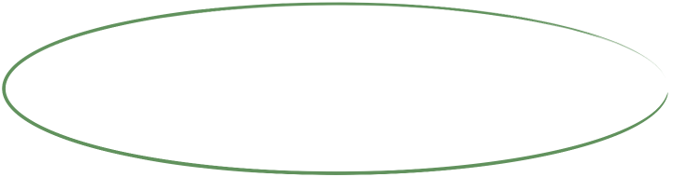
صباح الخير ياوطني
صباح المجد والعلياء
الحضور والغياب
الفصل الدراسي الثالث

Slide 3
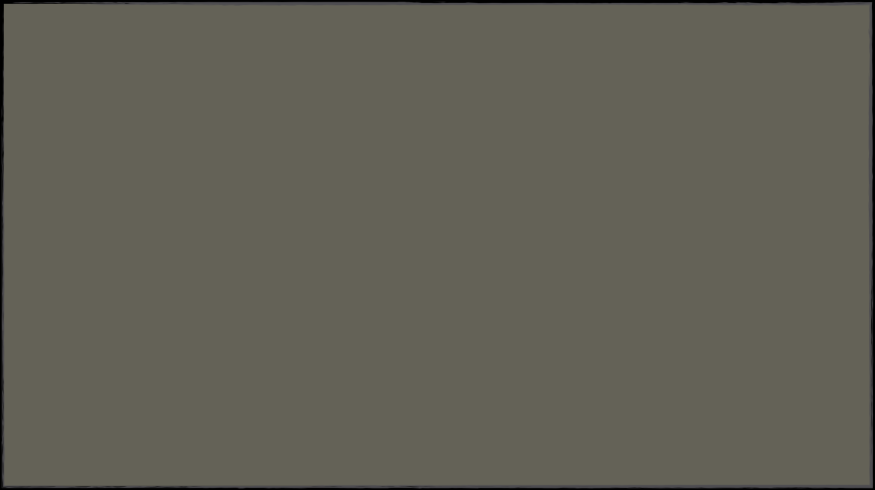
حل الواجب
الفصل الدراسي الثالث

Slide 4

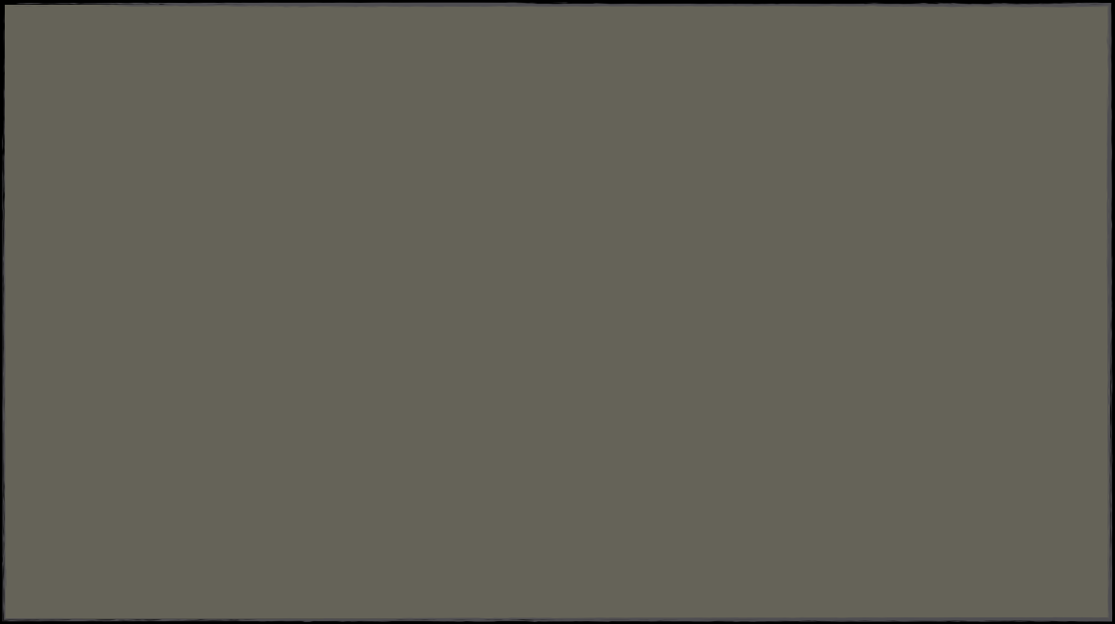

شريط الذكريات
الفصل الدراسي الثالث

Slide 5

اختار بطاقة
النهاية

Slide 6

❎
❌
إجابة خاطئة
إجابة خاطئة للاسف
عودة

Slide 7

اجيبي على مايلي
الثابت في العبارة الجبرية التالية :٢س-٧.
هو ٢
خطا
صح
✅
❎
عودة

Slide 8
ارسل السؤال لغيرك
٢(س-٤) في ابسط صورة
٢س-٨
٢س-٤
✅
❎
عودة

Slide 9

تحصل على درجة
عودة

Slide 10
✅
اجابة صحيحة
يارائعة
ممتازة ⭐️
عودة

Slide 11

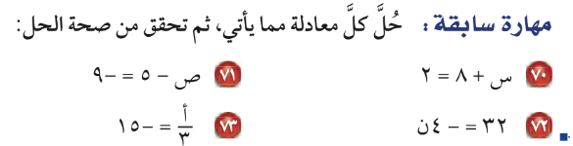



استراتيجية التصفح
اليوم
التاريخ
الحصة
علمتني الرياضيات
ان سالب بعد سالب يعني موجب فالمصيبة بعد المصيبة تعني الفرج باذن الله
صفحة
٦٢

Slide 12
الموضوع
حل معادلات ذات خطوتين
الأهداف
▪️احل معادلات ذات خطوتين
المفردات
معادلات ذات خطوتين

Slide 13




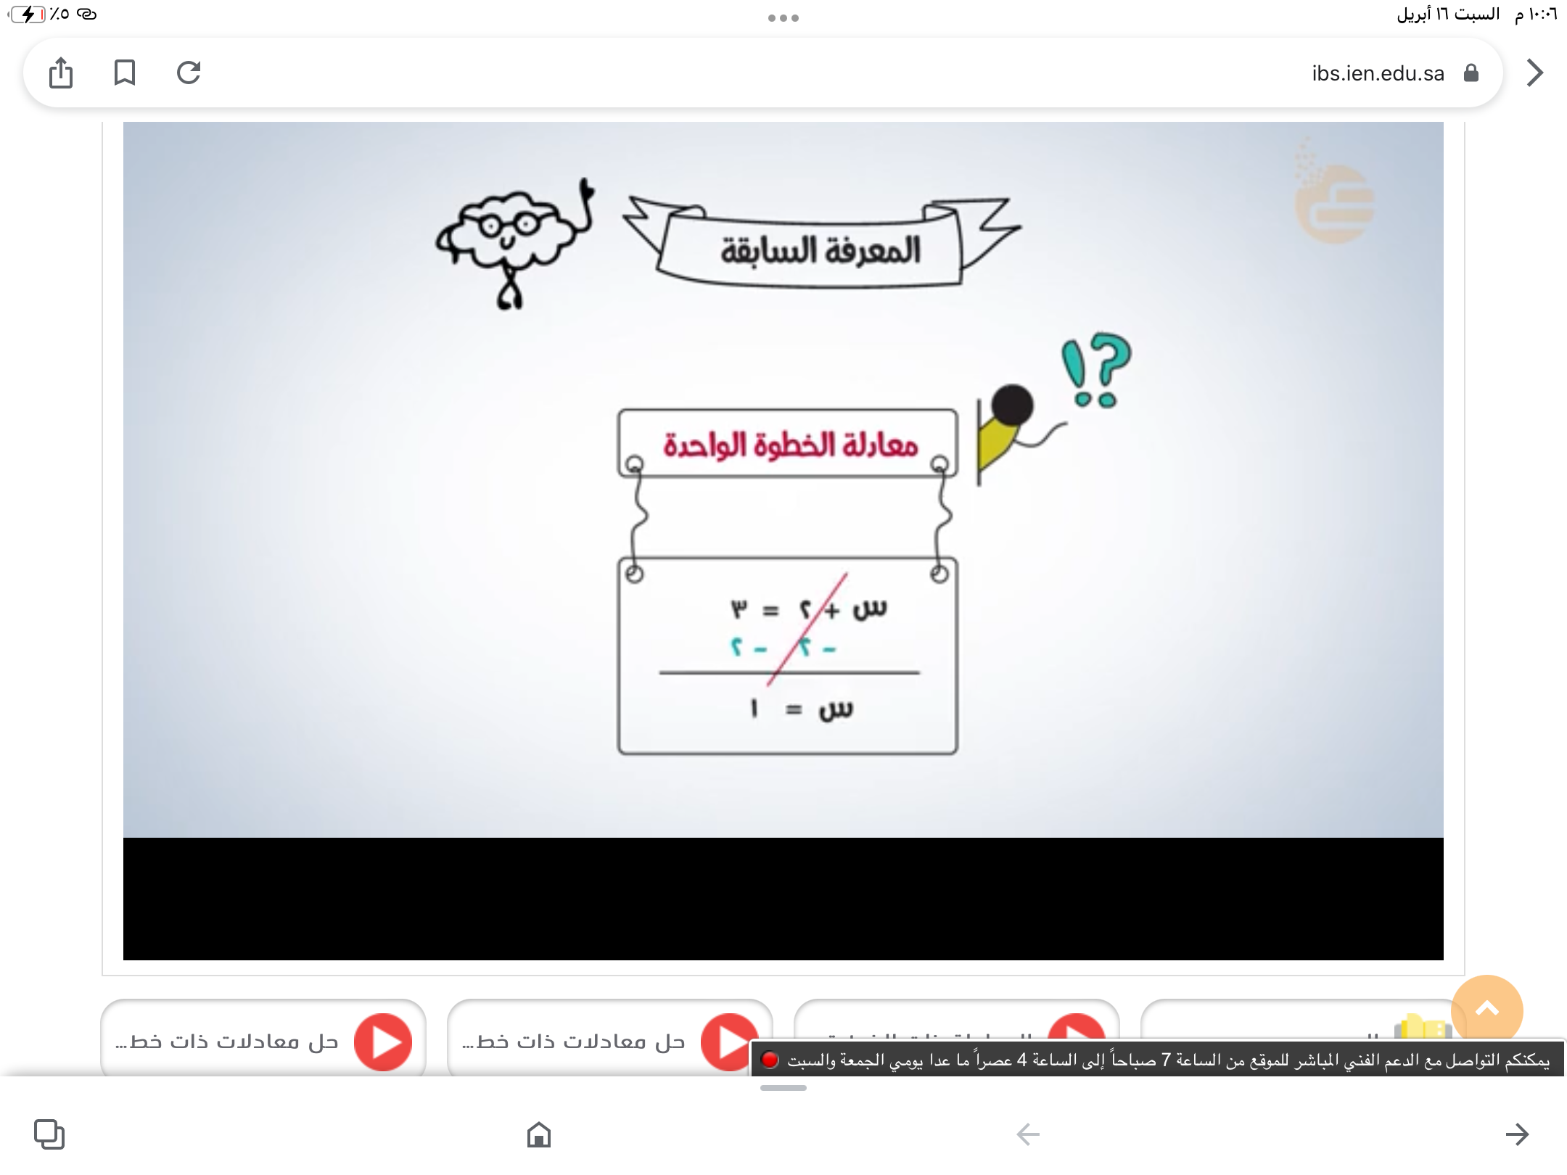
بمعني فك او سكن او الناتج …
حل
مرادف كلمة
المفردات
معادلات ذات خطوتين
ماذا تعلمنا
ماذاسنتعلم
ماذا نعرف
🎯احل معادلات
ذات خطوتين
صفحة
١٣

Slide 14

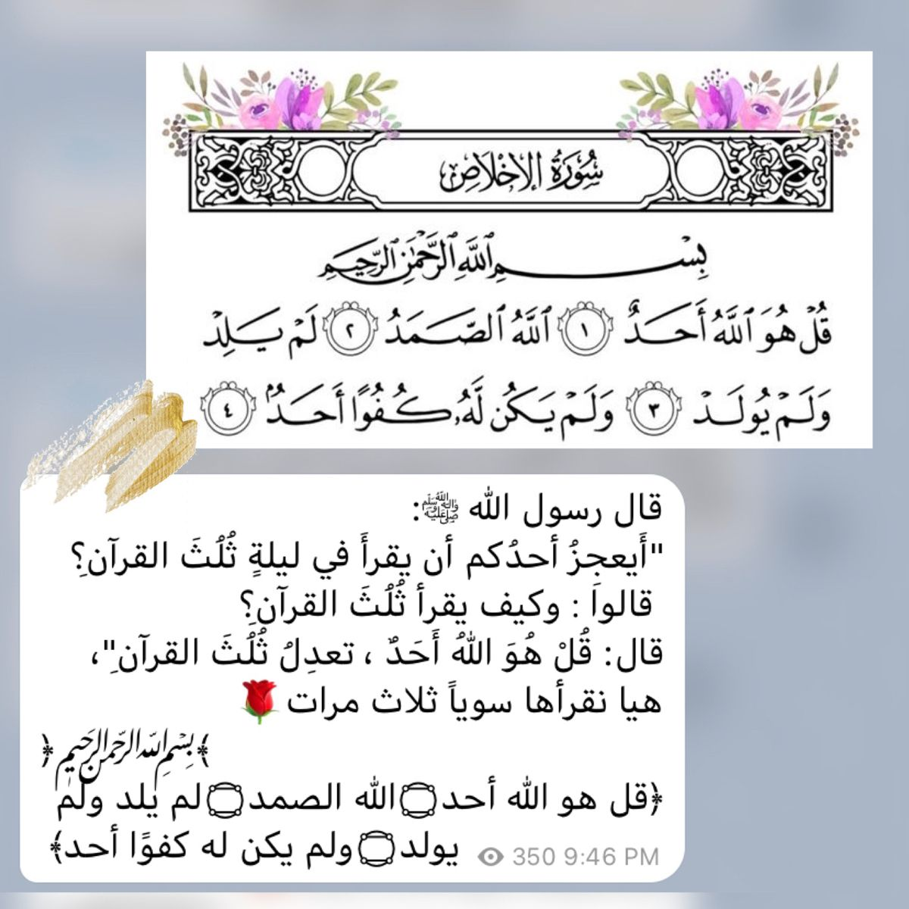
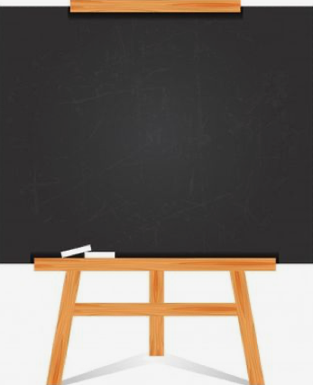


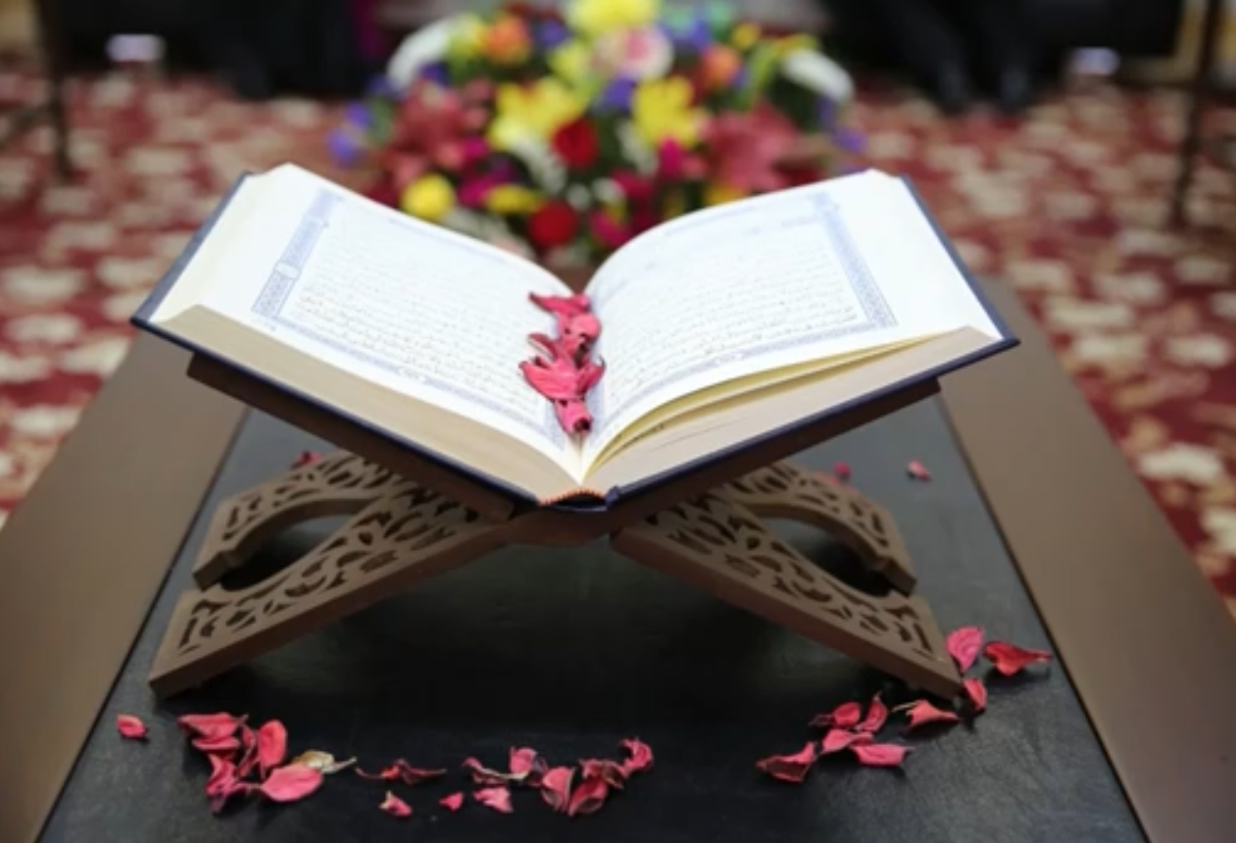
منهج المملكة العربية السعودية
العدل والمساواة
خلق الله سبحانه الكون في توازن
معادلة الحياة
أحترام تحترم ، تصدق ترزق ،ابتسم تؤجر ، تواضع ترفع
صفحة
١٣

Slide 15
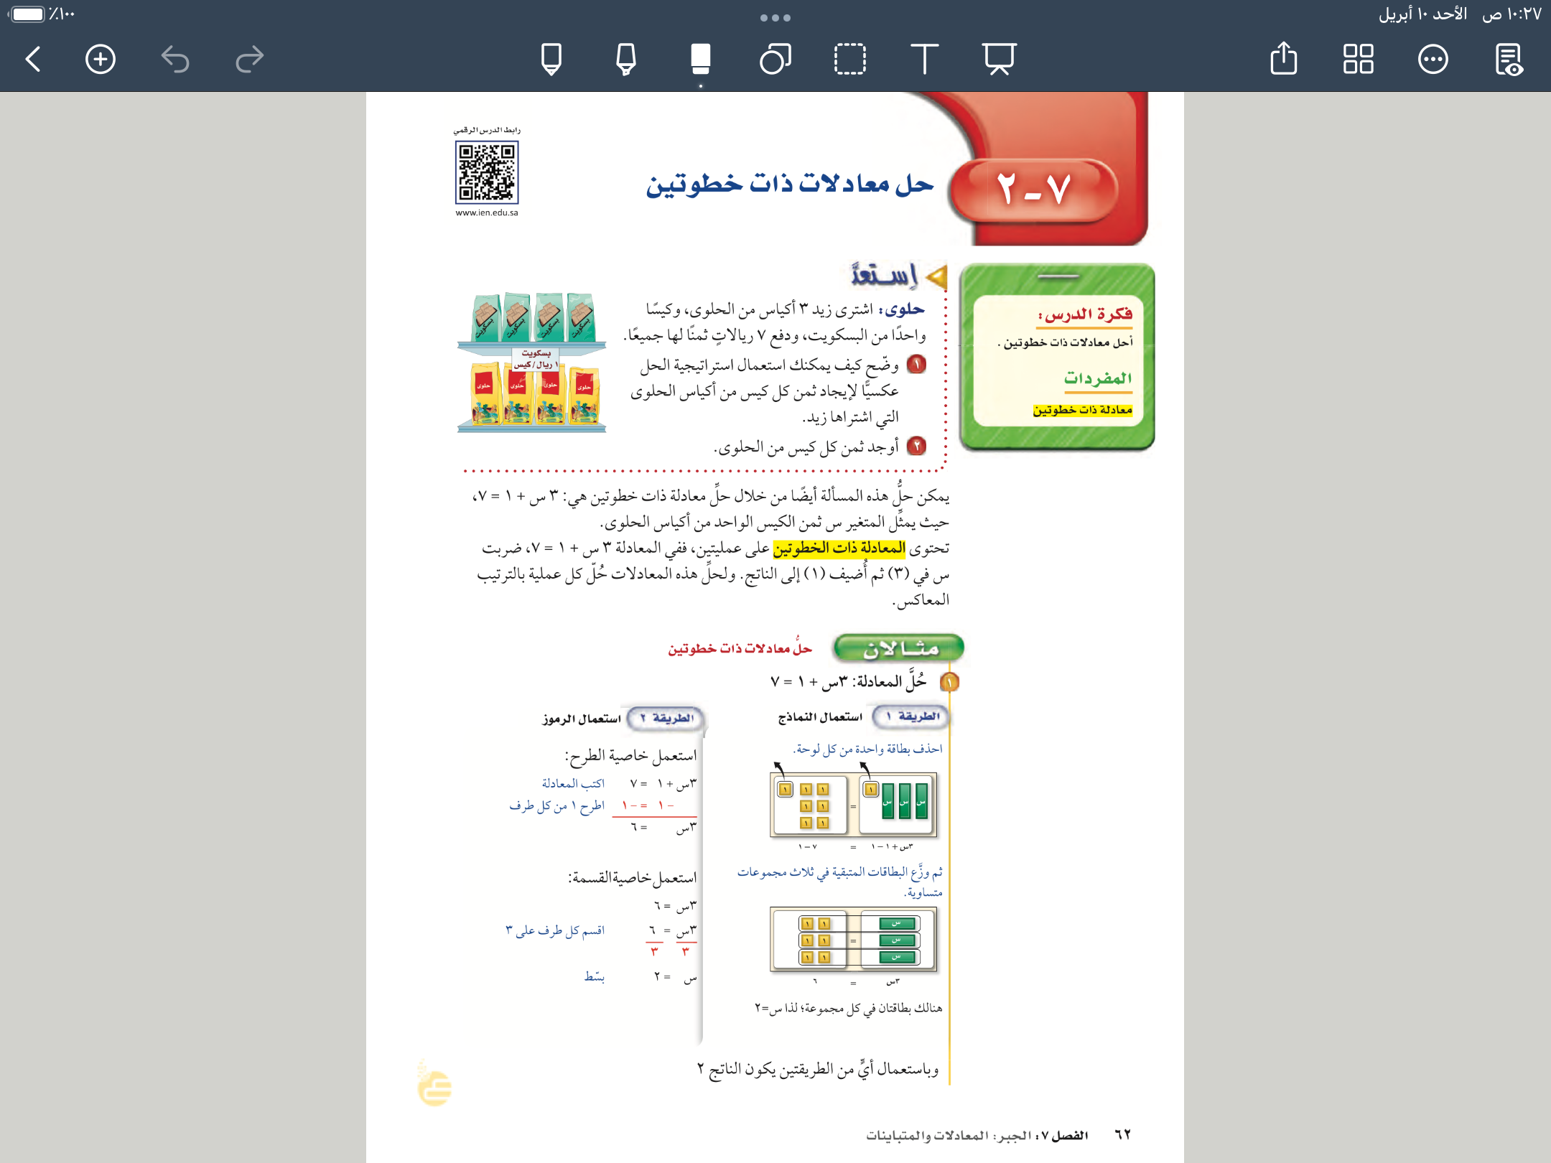
صفحة
٦٢
صفحة
٣٩

Slide 16
صفحة
٦٢
صفحة
٣٩
صفحة
١٣

Slide 17


صفحة
٦٢
مثال
١
١
١
١
س
لايجاد قيمة س نتخلص من الواحد في الطرف الايمن
١
١
=
س
لكي نحافظ على توازن المعادلة …ماذا نفعل ؟
١
١
س
٦
س
٧
+١
٣ س
٢
=
-١
-١

Slide 18

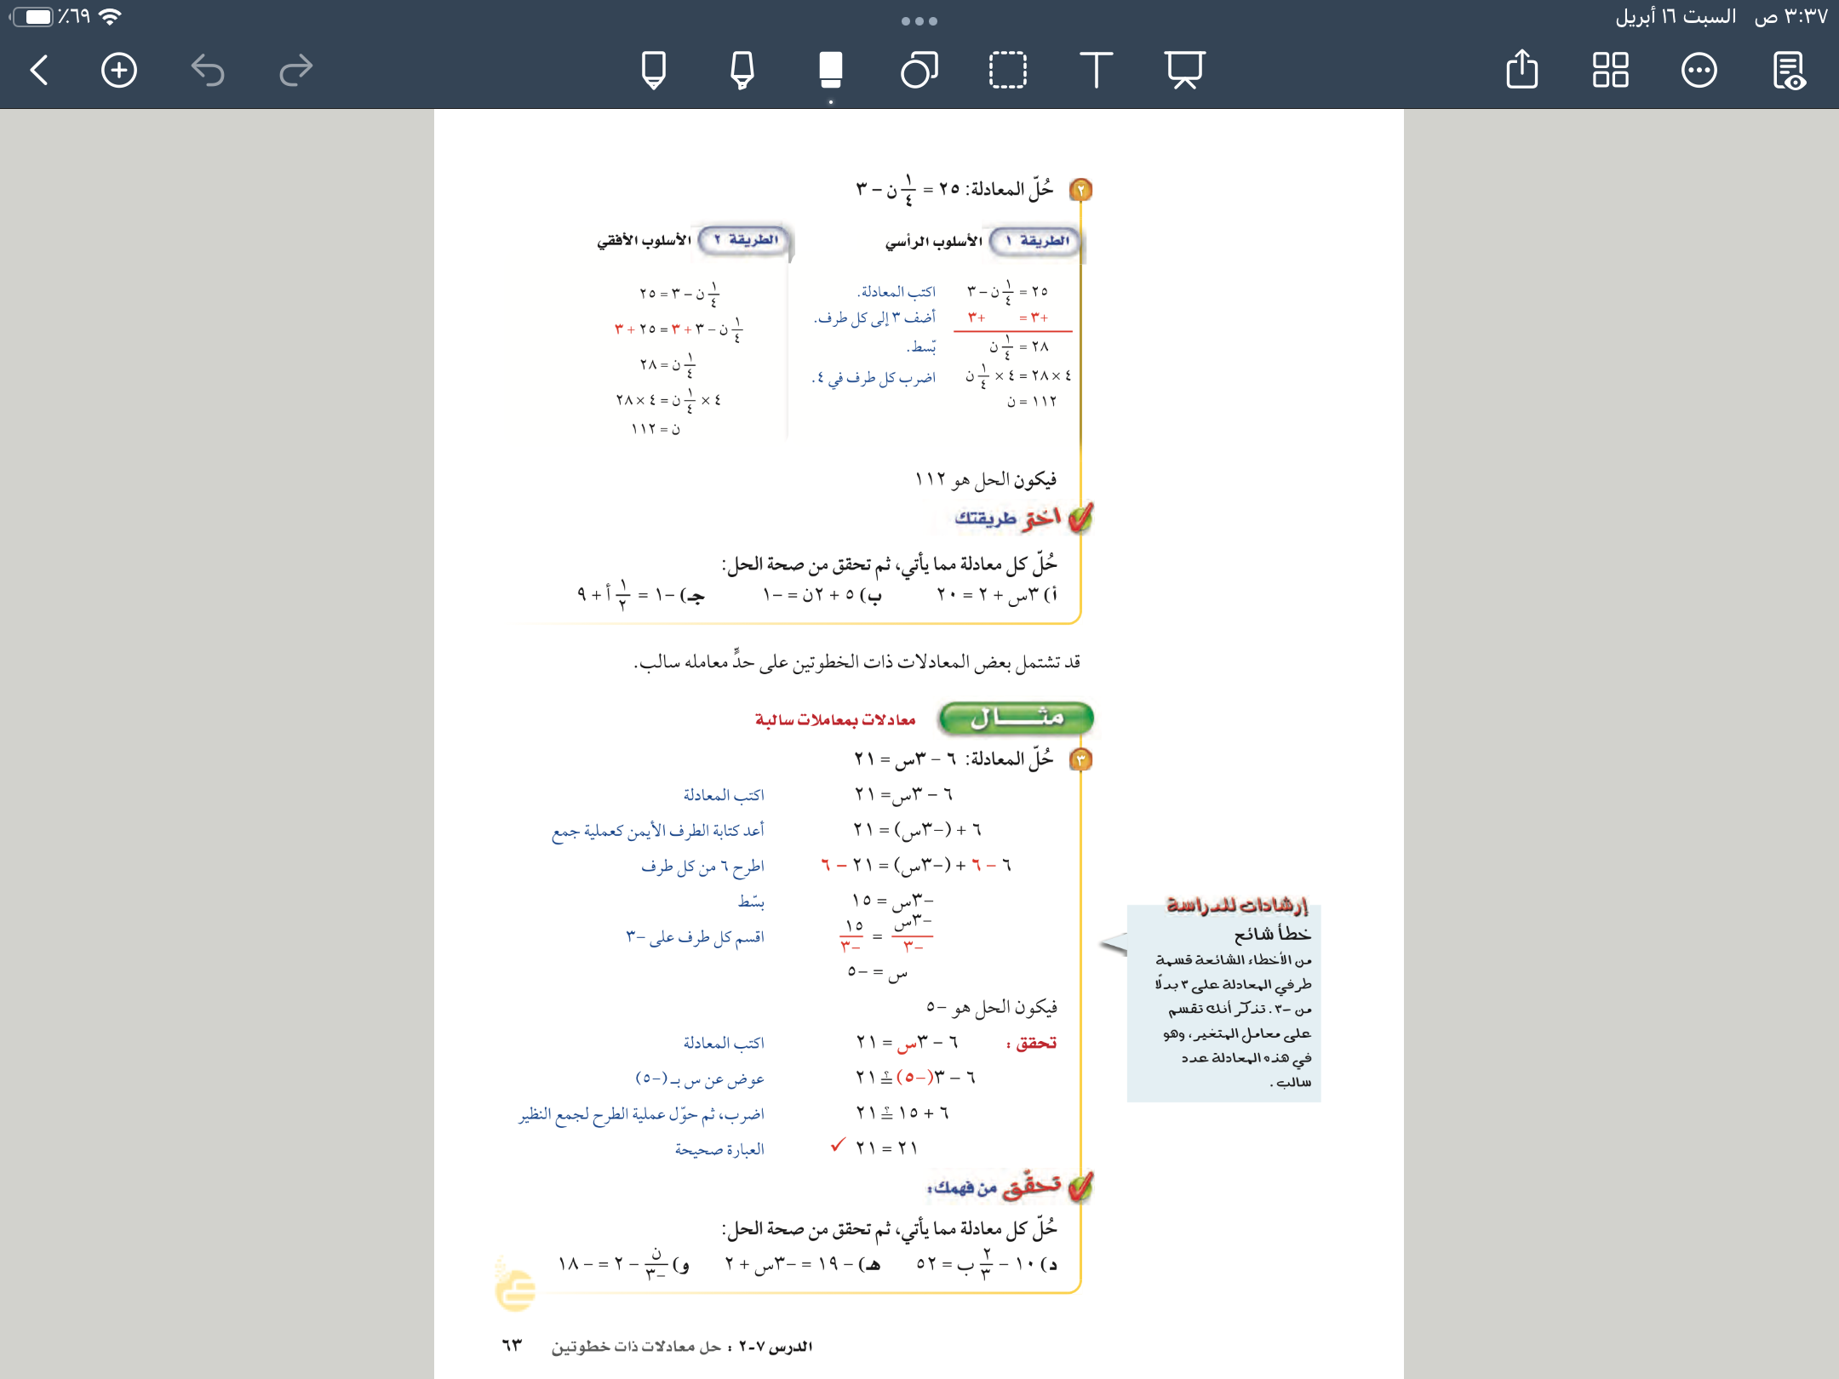

صفحة
٦٢
معادلات ذات معاملات سالبة
معادلات ذات معاملات موجبة
صفحة
١٣

Slide 19

صفحة
٦٣
مثال

Slide 20






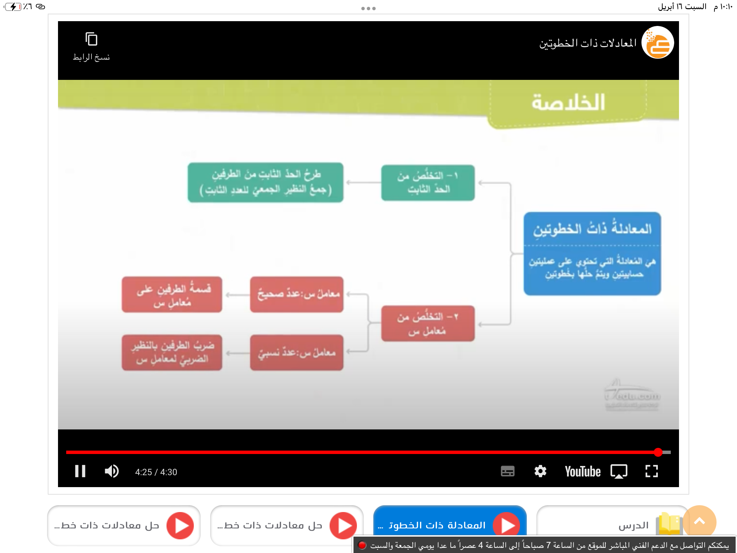




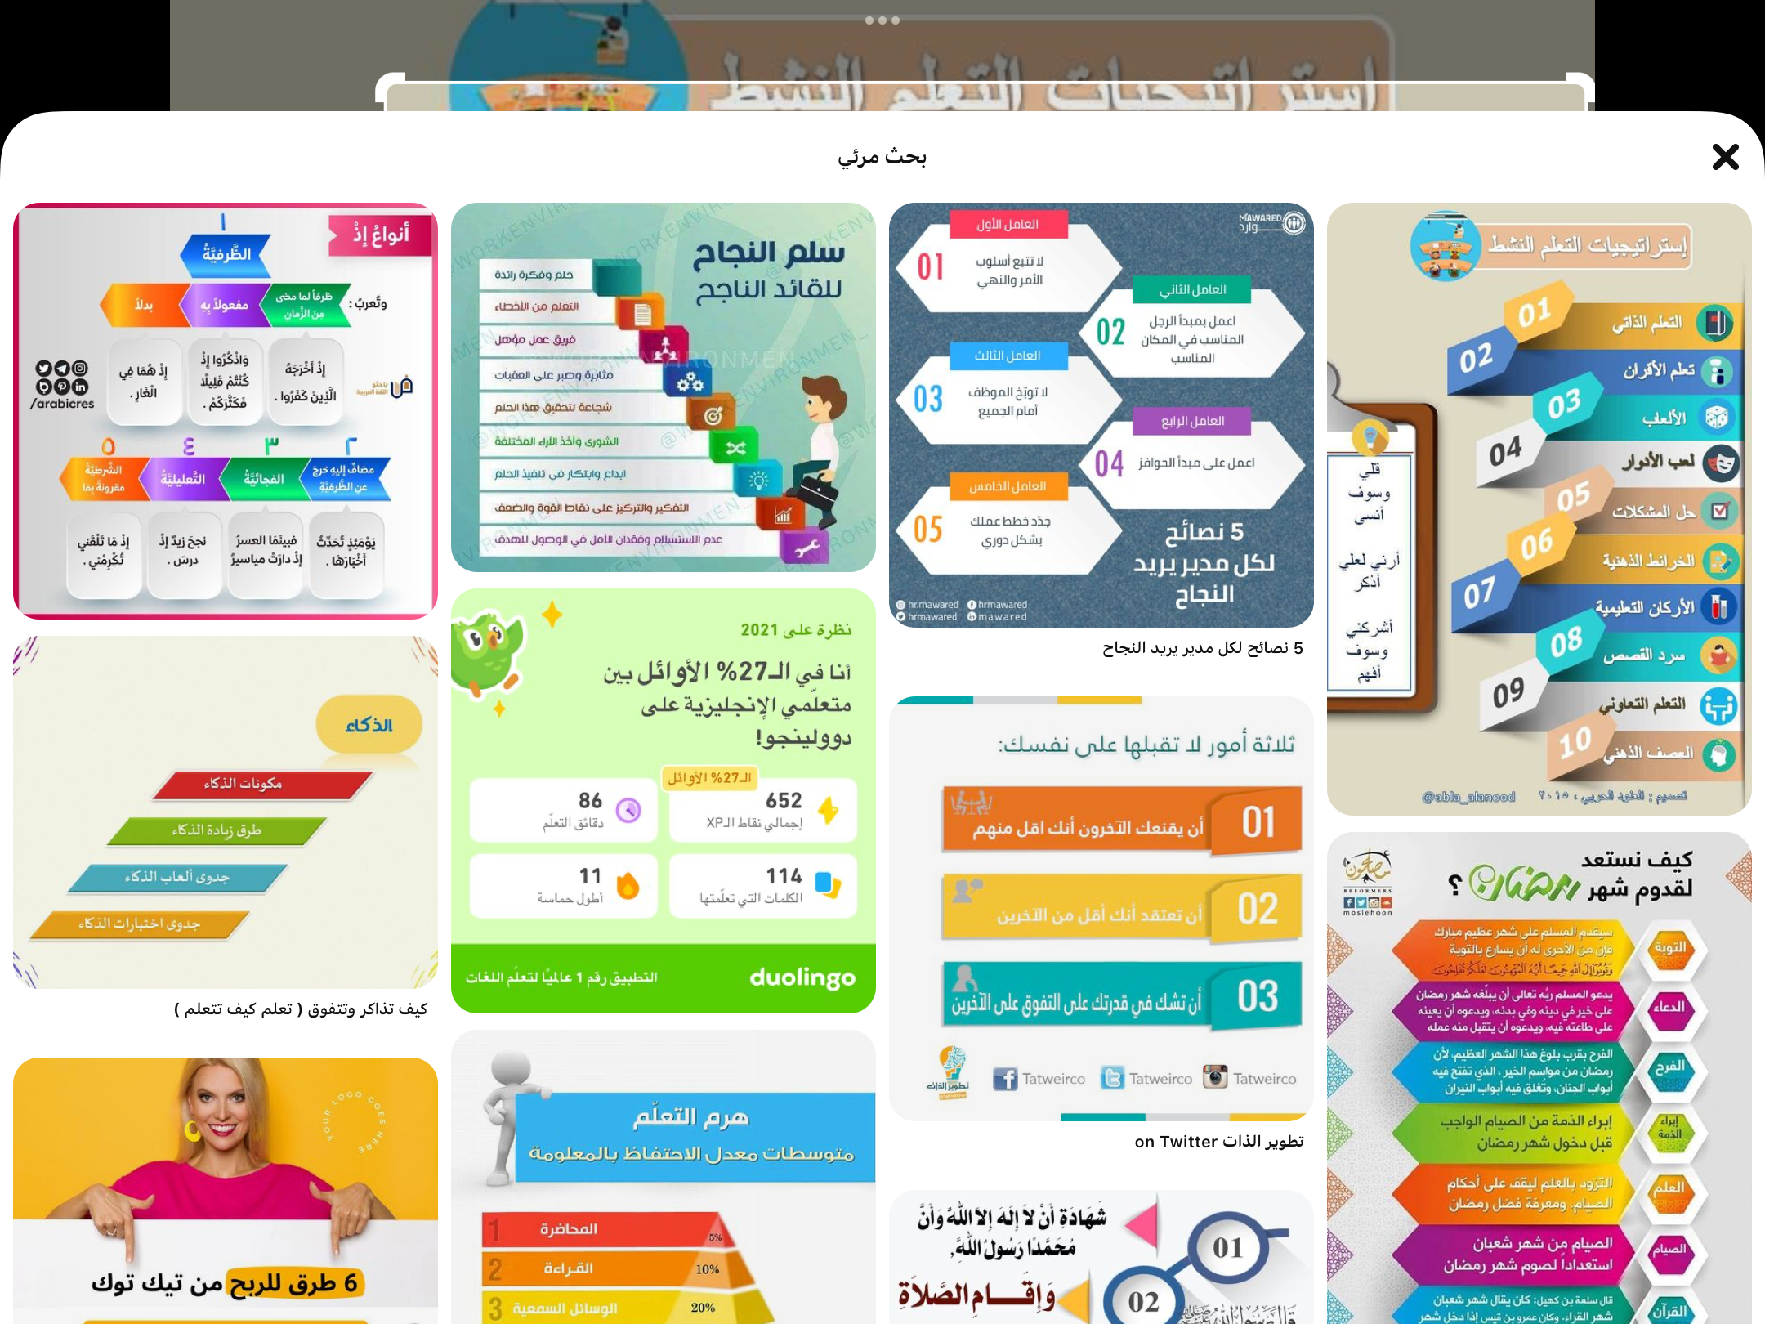
صفحة
٦٣
تحقق من فهمك
الحل
فكر
زاوج
شارك
٢
-
٢٠
=
٢
-
٢
+
٣س
١٨
=
س
٣
التحقق من صحة الحل
٣
٣
٢٠
اذن الحل صحيح
٣✖️٦+٢=؟
٦
=
س
الاختيار العشوائي

Slide 21
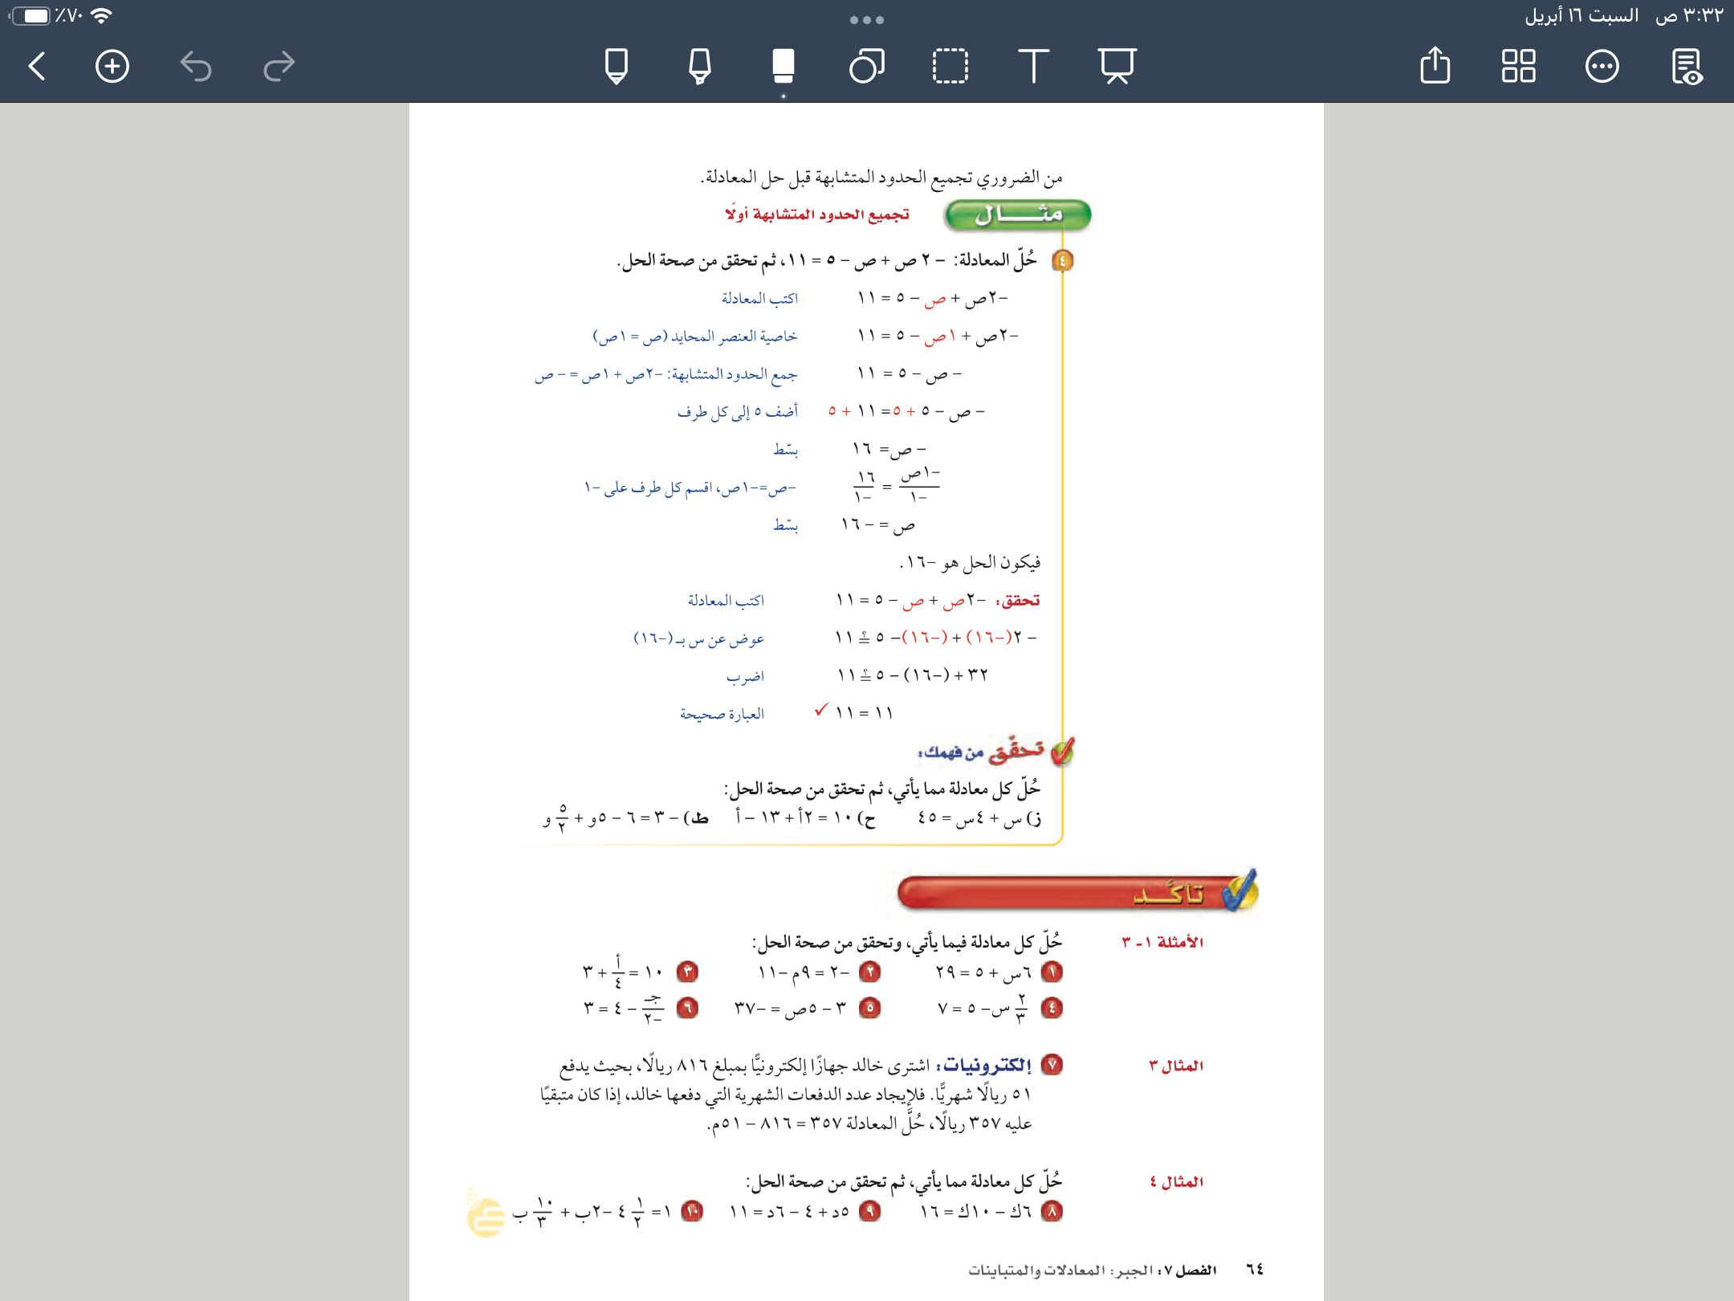

صفحة
٦٤
تأكد

Slide 22
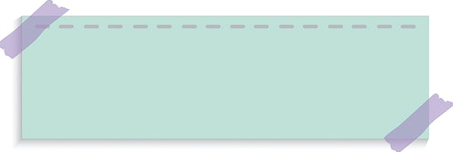


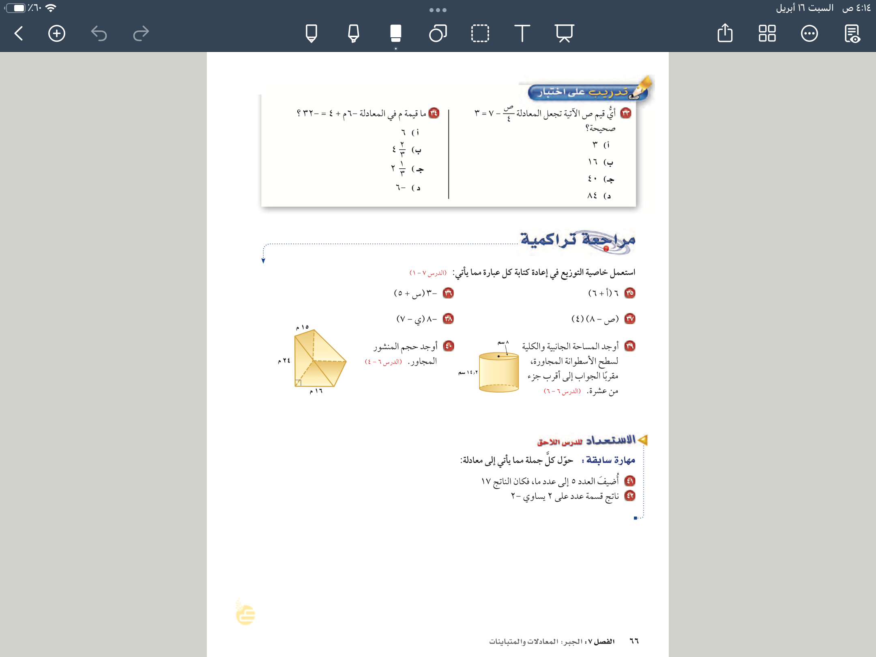

صفحة
٦٦

Slide 23
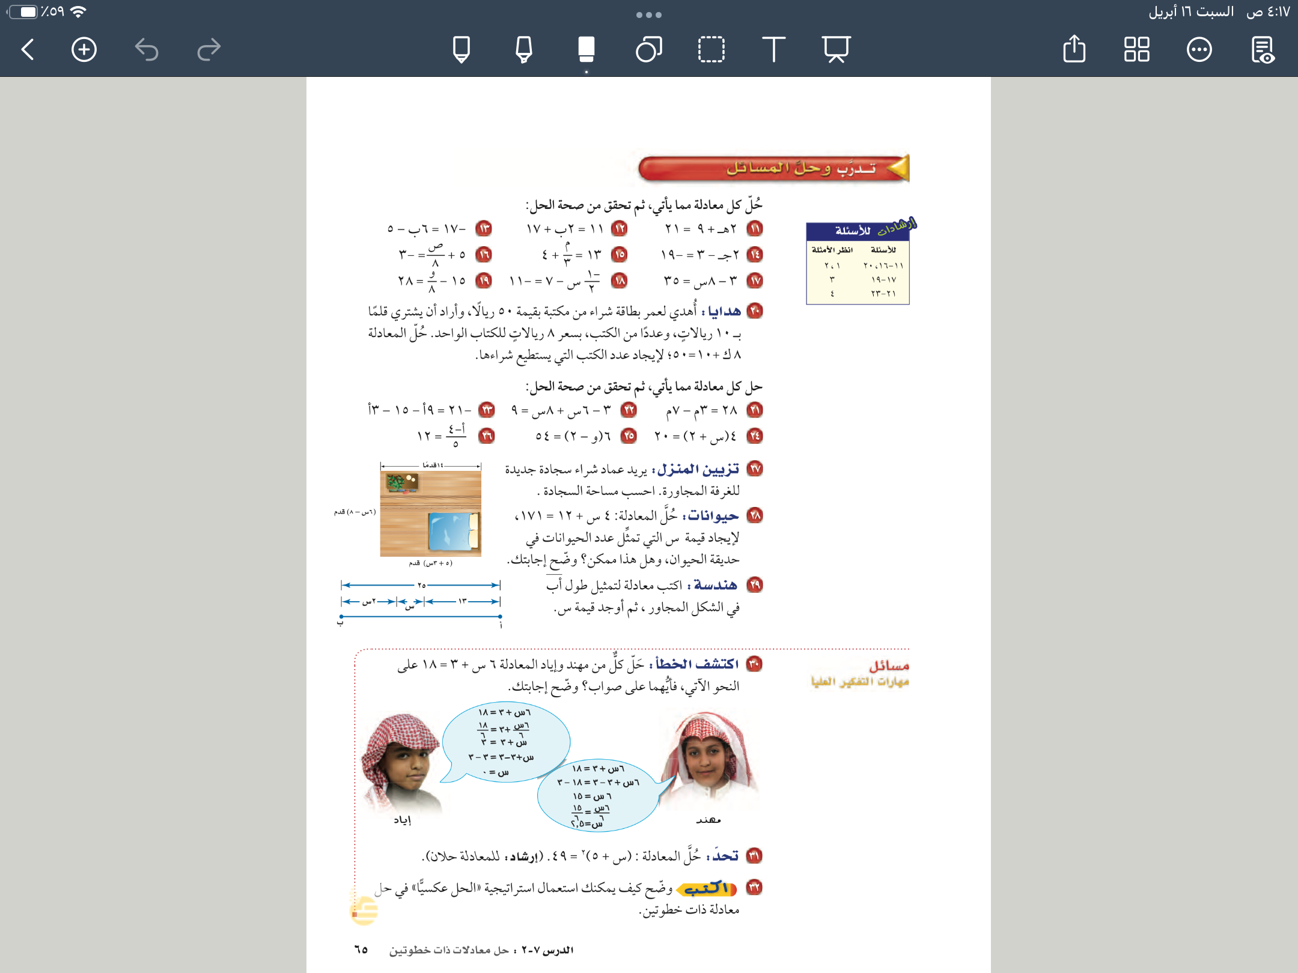
صفحة
٦٥
مهارة تفكير عليا

Slide 24


صفحة
٦٣
مثال

Slide 25

صفحة
٦٣
تحقق من فهمك
الحل
فكر
زاوج
شارك
-
-٣س
=
-١٩
-
٢
٢
+
٢
س
-٣
=
-٢١
التحقق من صحة الحل
-٣
-٣
؟=-٣✖️٧+٢
س
=
٧
الاختيار العشوائي
-١٩
اذن الحل صحيح

Slide 26
صفحة
٦٤
تأكد

Slide 27
صفحة
٦٦

Slide 28
صفحة
٦٥
تدريب وحل المسائل
الحل

Slide 29

صفحة
٦٤
صفحة
١٣

Slide 30

صفحة
٦٤
مثال

Slide 31
صفحة
٦٤
تحقق من فهمك
فكر
زاوج
شارك
الاختيار العشوائي

Slide 32
صفحة
٦٤
تأكد

Slide 33
صفحة
٦٥
تدريب وحل المسائل
الحل

Slide 34

الاستفسارات

Slide 35




Slide 36
ماذا تعلمنا
ماذاسنتعلم
ماذا نعرف
🎯احل معادلات
ذات خطوتين

Slide 37






صفحة
٦٥
عزيزتي الطالبة
يمكنك زيارة قناة عين التعليمية للاستفادة
سُبْحَانَكَ اللَّهُمَّ وَبِحَمْدِكَ، أَشْهَدُ أَنْ لَا إِلَهَ إِلَّا أَنْتَ أَسْتَغْفِرُكَ وَأَتُوبُ إِلَيْكَ

Slide 38


روابط مجموعة رِفعة التعليمية
🔻
@Maths0120
https://linktr.ee/Refa2
لا أحلل بيع
او حذف الحقوق من
العروض
لاتنسوني من دعواتكم الصادقة
@hasnaa-2
https://t.me/hasna_math

